Slide 1
Opencv C++
Chapter 04. OpenCV 주요 기능

Slide 2
목차
4.1 카메라와 동영상 파일 다루기
4.2 다양한 그리기 함수
4.3 이벤트 처리
4.4 OpenCV 데이터 파일 입출력
4.5 유용한 OpenCV 기능

Slide 3
4.1.1 VideoCapture 클래스
VideoCapture 클래스는 OpenCV에서 동영상 파일이나 이미지 시퀀스 또는 비디오 스트리밍을 위해 사용되는 클래스입니다. 주요 기능으로는 비디오 파일 또는 카메라로부터 프레임을 캡처하는 것이 있습니다.
Videoio.hpp 에 선언 되어 있다.
생성자
메소드
- `open()` : 비디오 파일 또는 카메라를 연다. 인수로는 파일 이름 또는 카메라 장치 번호를 받습니다.
- `isOpened()` : 비디오 파일이나 카메라가 제대로 연결 되었는지를 확인합니다. 연결이 제대로 되었으면 true를 반환합니다.
- `read()` : 한 프레임을 캡처합니다. 캡처된 프레임은 Mat 객체에 저장됩니다.
- `get()` : 비디오의 속성을 가져옵니다. 예를 들어, 프레임의 너비와 높이, 프레임률, 전체 프레임 수 등을 얻을 수 있습니다.
- `set()` : 비디오의 속성을 설정합니다.
- `release()` : 비디오 파일이나 카메라와의 연결을 종료합니다.

Slide 4
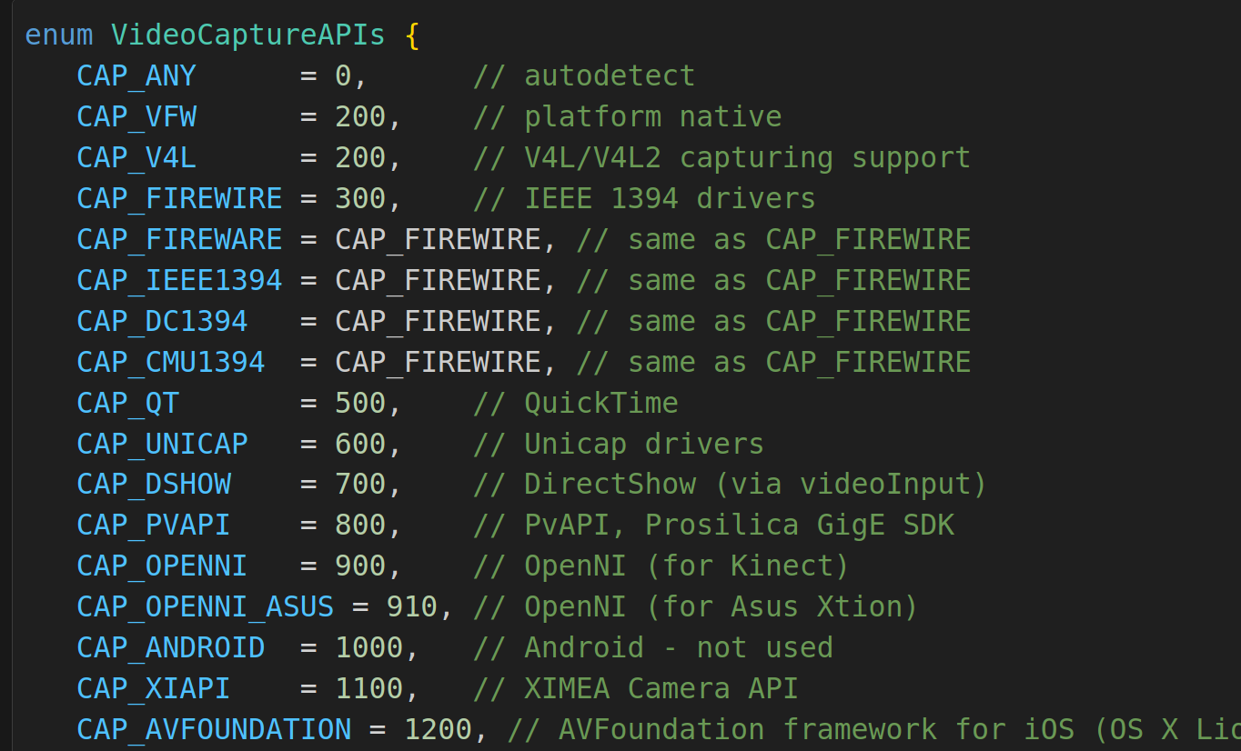
4.1.1 VideoCapture 클래스 - VideoCaptureAPIs 열거형 상수

Slide 5
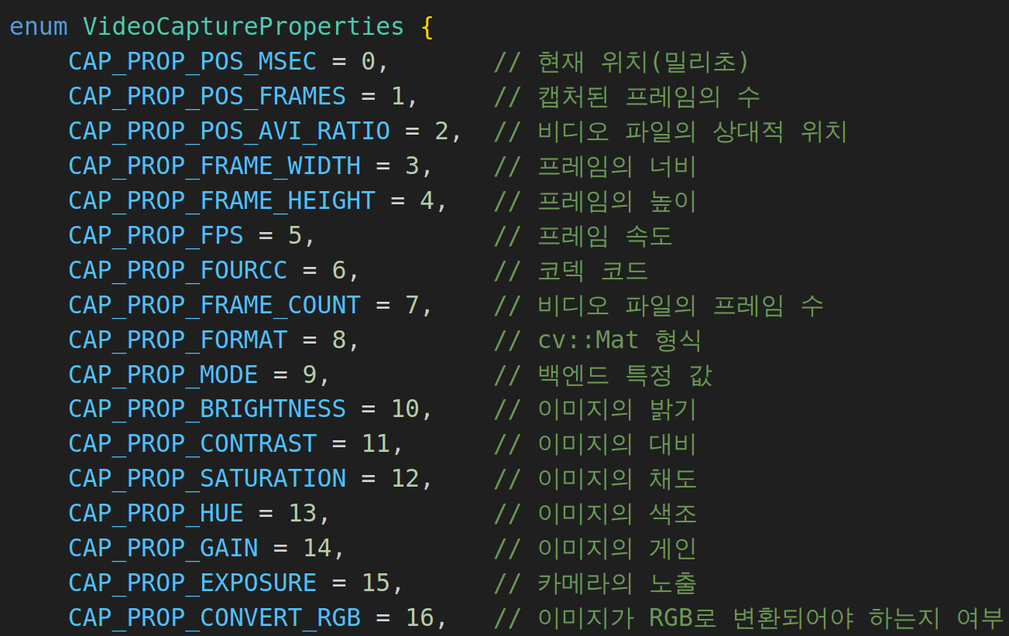
4.1.1 VideoCapture 클래스 - get, set
카메라 장치나 동영상 파일로 부터 정보는 얻거나 정하는 함수
VideoCaptureProperties 열거형 상수

Slide 6
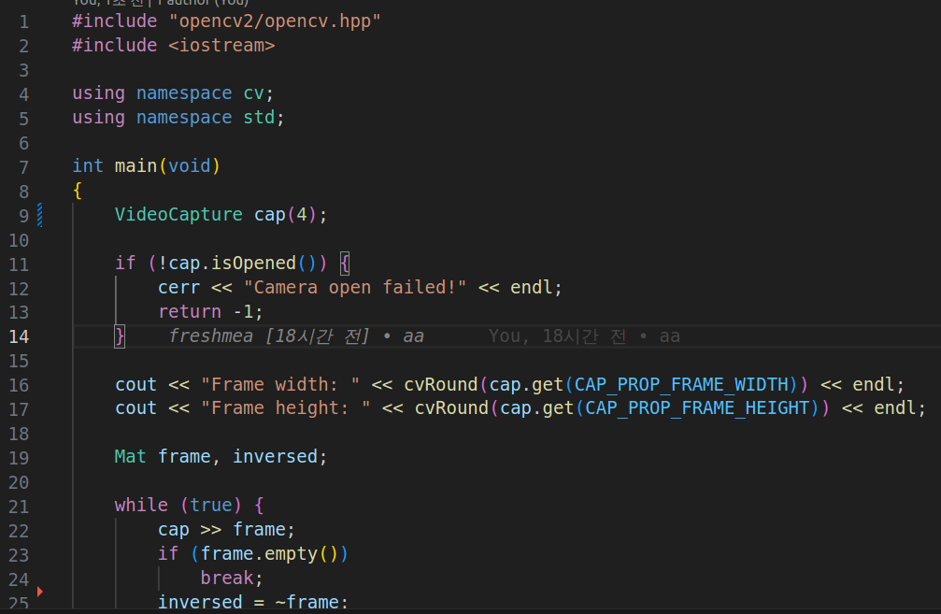
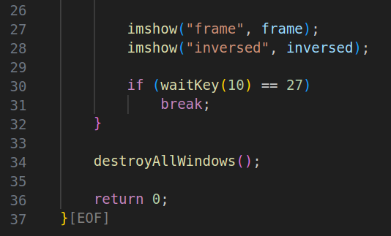
4.1.2 카메라 입력 처리하기

Slide 7
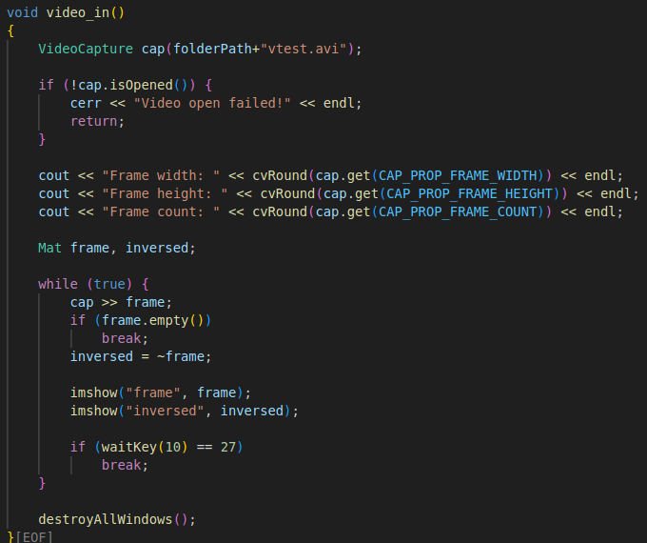
4.1.3 동영상 파일 처리하기

Slide 8
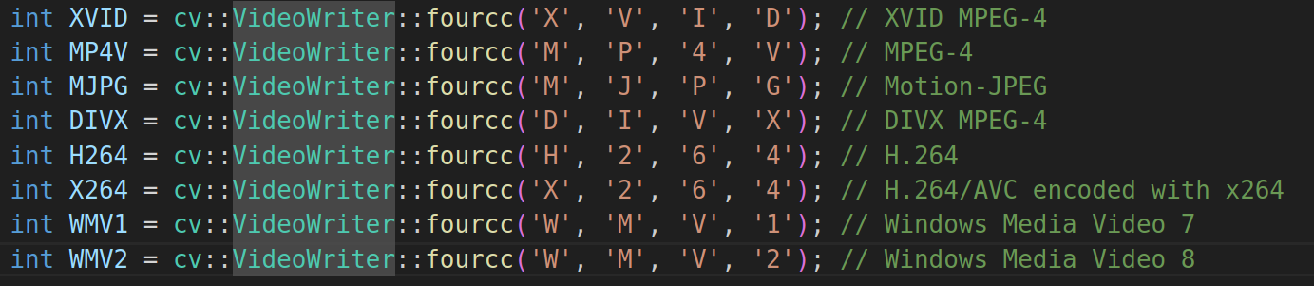
4.1.4 동영상 파일 저장하기
VideoWriter 클래스
fourcc 로 정하는 코덱 예시

Slide 9
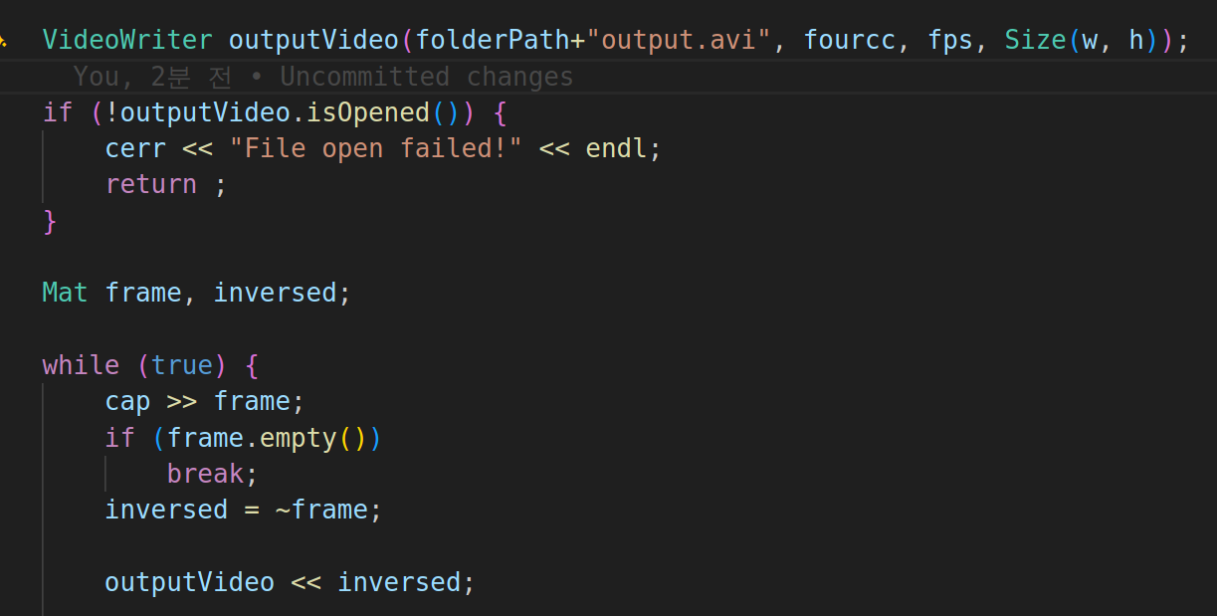
4.1.4 동영상 파일 저장하기
VideoWriter 클래스로 outputVideo를 만들고 << 연산자로 프레임을 넣는다.

Slide 10
4.2.1 직선 그리기
line 함수
`img`: 직선을 그릴 이미지
`pt1` & `pt2`: 직선을 그릴 두 점
`color`: 직선의 색깔 (B, G, R)
`thickness`: 선의 두께
`lineType`: 선의 타입. `LINE_8` (8-connected line), `LINE_4` (4-connected line), `LINE_AA` (antialiased line) 등이 있습니다.
`shift`: 좌표의 소수점 자리수
arrowedLine 함수
drawMarker 함수

Slide 11
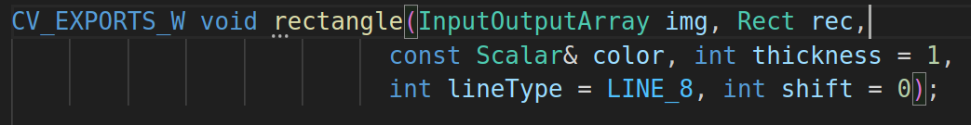
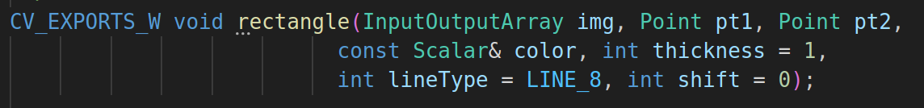
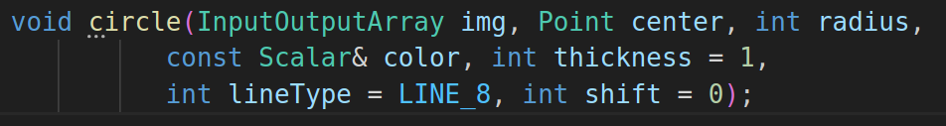
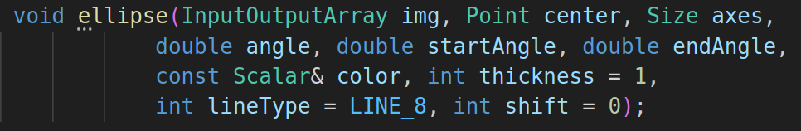
4.2.2 도형 그리기
rectangle 함수
circle 함수
ellipse 함수

Slide 12
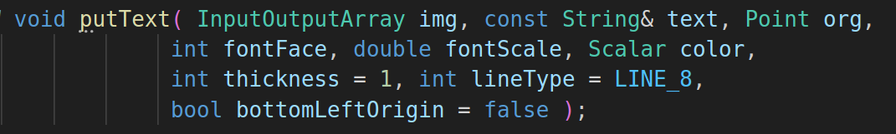
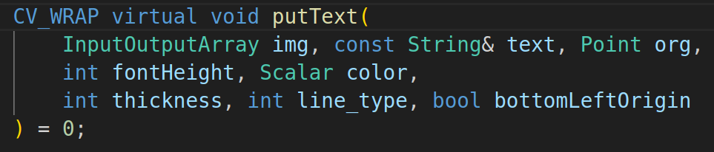
4.2.3 문자열 출력하기
putText 함수
영어만 인식됨. UTF-8을 지원하지 않아서 한글이 안됨.
freeType 의 putText 함수를 쓰면 한글 가능

Slide 13
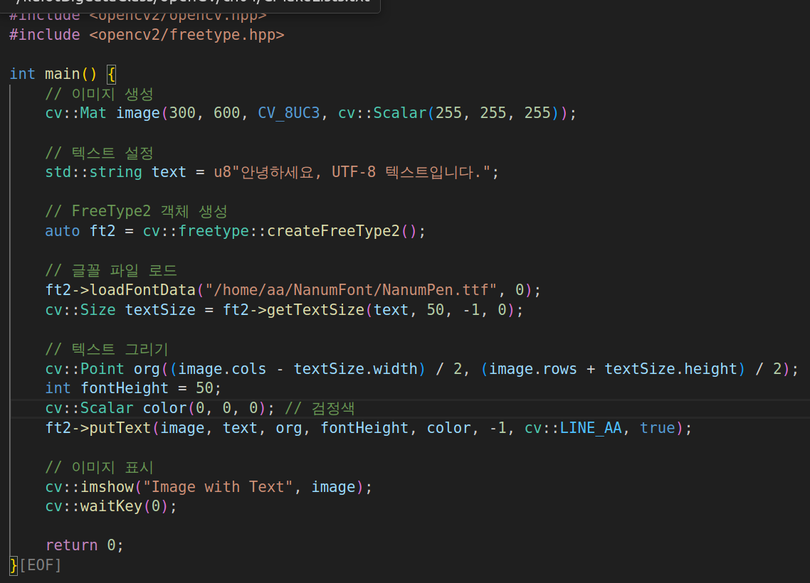
4.2.3 문자열 출력하기

Slide 14
4.3.1 키보드 이벤트 처리
waitkey 함수
HightGui.hpp 에 선언
밀리초 단위의 사간을 대기하면서 키의 ASCII 값을 반환
대기 시간동안 반환 값이 없으면 -1 반환
키보드의 특수키는 입력 받을 수 없다.
waitkeyEx 함수
HightGui.hpp 에 선언
waitKey 의 대기 시간으로는 동작시간을 조절하기 힘들다.
chrono 를 활용하여 프레임을 고정할 수 있음.

Slide 15
4.3.2 마우스 이벤트 처리
setMouseCallback 함수
winname: 마우스 콜백을 설정할 창의 이름입니다.
onMouse: 마우스 이벤트가 발생할 때 호출될 콜백 함수입니다. 이 함수는 다음의 형태를 가집니다: void FunctionName(int event, int x, int y, int flags, void* userdata).
userdata: 콜백 함수에 전달될 사용자 정의 데이터입니다. 이 매개변수는 선택 사항이며, 기본값은 NULL입니다.
onMouse로 넣을 마우스 콜백함수의 타입은 아래와 같이 정해져 있다.
event로 넘어 오는 데이터는 MouseEventTypes 열거형들이 있다. - 책 참조
flags로 넘어 오는 데이터는 MouseEventFlags 열거형들이 있다. - 책 참조

Slide 16
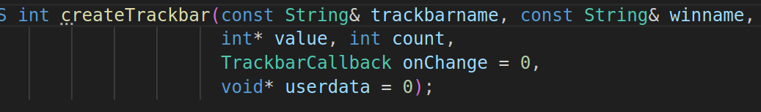
4.3.3 트랙바 사용하기
createTrackbar 함수
trackbarname: 생성할 트랙바의 이름입니다.
winname: 트랙바를 추가할 창의 이름입니다.
value: 트랙바의 초기 값과 트랙바의 현재 값을 저장하는 정수 포인터입니다.
count: 트랙바의 최대 값입니다. 트랙바의 최소 값은 항상 0입니다.
onChange: 트랙바의 값이 변경될 때 호출될 콜백 함수입니다. 이 함수는 다음의 형태를 가집니다: void FunctionName(int, void*). 첫 번째 매개변수는 트랙바의 현재 위치이며, 두 번째 매개변수는 사용자 데이터입니다.
userdata: 콜백 함수에 전달될 사용자 정의 데이터입니다. 이 매개변수는 선택 사항이며, 기본값은 NULL입니다.

Slide 17
4.4.1 FileStorage 클래스
FileStorage 클래스
open(): 파일을 열어 데이터를 읽거나 쓸 수 있게 합니다. 파일 이름과 파일 모드 (읽기, 쓰기, 추가)를 인자로 받습니다.
release(): 열려 있는 파일을 닫고, 필요한 경우 데이터를 디스크에 쓰는 작업을 수행합니다.
operator<<와 operator>>: 이 연산자들은 데이터를 파일에 쓰거나 파일에서 데이터를 읽는데 사용됩니다. 이들은 다양한 데이터 타입을 지원합니다.
getNode(): 특정 키에 대한 FileNode를 반환합니다. FileNode는 파일 내의 데이터 항목을 참조하는 데 사용됩니다.

Slide 18
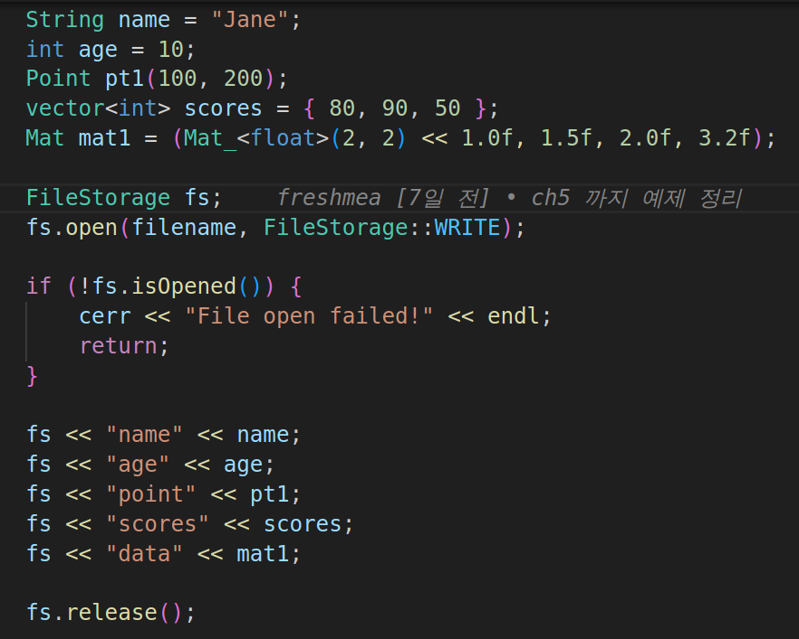
4.4.2 데이터 파일 저장하기

Slide 19
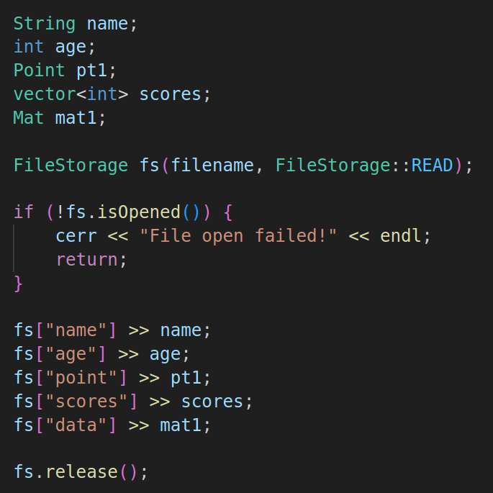
4.4.3 데이터 파일 불러오기
FileStorage 클래스는 기본적으로 OpenCV의 기본 타입과 C++ 데이터 타입을 지원 하지만 모든 임이의 객체를 지원하지는 않는다.
임이의 객체를 FileStorage 로 다루려면 write 와 read 함수를 정의해 주어야 한다.

Slide 20

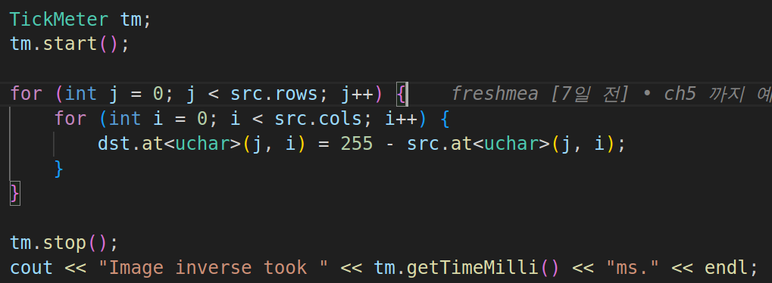
4.5.1 유용한 기능
Mat.setTo() 마스크 연산
연산
Mat.copyTo 마스크 연산
연산
TickMeter 클래스 - 연산 시간측정

Slide 21

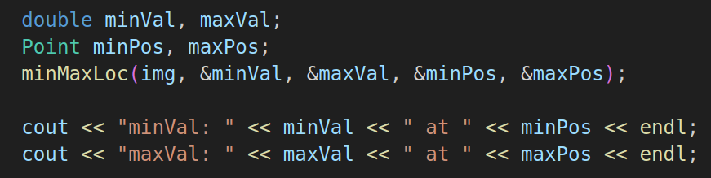
4.5.1 유용한 기능
sum() 및 mean() 함수
minMaxLoc() 함수
normalize() 함수
cvRound() 함수

